Slide 1
Государственное бюджетное профессиональное
образовательное учреждение СПО г. Москвы
Образовательный комплекс «Юго-Запад»
Порядок организации образовательного процесса по индивидуальным образовательным траекториям
Пикалова Светлана Васильевна
Ларина Татьяна Николаевна

Slide 2
Индивидуальная образовательная траектория
Определенная последовательность учебной деятельности обучающегося по реализации собственных образовательных целей, соответствующая их способностям, возможностям, мотивации, интересам, осуществляемая при координирующей, организующей, консультирующей деятельности преподавателя или мастера производственного обучения во взаимодействии с классным руководителем и заведующим отделением.

Slide 3
Индивидуальная образовательная траектория
предусматривает наличие индивидуального образовательного маршрута (содержательный компонент), а также разработанный способ его реализации (технологии организации образовательного процесса)

Slide 4
Индивидуальная образовательная траектория
разрабатывается для создания условий, позволяющих выстраивать учебную деятельность в рамках учебной программы.

Slide 5
Индивидуальная образовательная траектория
рекомендуется для организации обучения студентов:
отстающих в учёбе,
по каким-то причинам не имеющих возможности посещать в определённый период колледж,
имеющих потребность в достижении более высоких результатов по конкретной теме,
желающих подготовиться к тематическому зачёту.

Slide 6
Последовательность шагов преподавателя или мастера производственного обучения
предварительное составление набора дидактических материалов по определённой теме или разделу учебного курса с учётом потребностей обучающегося,
ознакомление его с содержанием системы заданий и критерием оценивания,
обоснование значения выполнения того или иного задания для достижения ожидаемых образовательных результатов,
помощь в формировании индивидуального обучающего пакета.

Slide 7
Конструирование индивидуального учебного плана:
составление цели учения,
определение задач как шагов её реализации,
планирование деятельности,
оценивание и самооценивание результата.

Slide 8
Личностным образовательным достижением обучающегося является самоопределение в форме его внутренней позиции относительно значимости изучения тем, осмысления последовательности шагов достижения ожидаемого результата, и саморегуляция, основанная на активности обучающегося, осмыслении значимых для него условий деятельности, выполнении составленной им программы исполнительских действий и самооценке соответствия реально достигнутых результатов критериям успешности реализации индивидуальной образовательной траектории.

Slide 9
Содержание индивидуальной образовательной траектории (ИОТ) должно быть представлено сочетанием урочной и внеурочной деятельности. Таким образом, схема ежедневной занятости обучающегося не только прозрачна для него и его родителей, но и целостна по содержанию.

Slide 10
ИОТ конкретного обучающегося состоит из целевого, содержательного, ресурсного, технологического, организационно-педагогического и результативного компонентов.

Slide 11
Структура ИОТ с учётом компонентов
Анализ индивидуальной образовательной истории (краткое описание содержания и результатов целенаправленной подготовки).
Цели и задачи образования на предстоящий период (указание на смыслы и контексты индивидуальной образовательной программы; определить свой смысл изучения учебных дисциплин на профильном уровне; задачи должны быть составлены в логике реализации цели).
Индивидуальный образовательный план, включающий теоретический план, план практических и/или лабораторных работ, план участия в проектной или исследовательской деятельности.
Описание ресурсного обеспечения ИОТ.
Описание ожидаемых личностных, дисциплинарных и модульных результатов освоения ИОТ.
Критерии оценки и самооценки эффективности реализации ИОТ.

Slide 12
Сущность педагогической помощи по составлению и выполнению ИОТ:
Помочь обучающемуся привести в соответствие суммарный объём часов с объёмом учебной нагрузки, предусмотренной учебным планом и санитарными нормами.
Помочь обучающемуся составить цель его образования на предстоящий период и задачи в логике реализации цели.
Помочь обучающемуся составить характеристику учебных программ для описания ресурсного обеспечения индивидуальной образовательной программы.
Составить описание организационно-педагогических условий, обеспечивающих реализацию ИОТ.

Slide 13
Сущность педагогической помощи по составлению и выполнению ИОТ:
Помочь обучающемуся составить план отчётности с указанием системы форм и сроков аттестации, контроля и учёта достижений, форм отчётности по видам деятельности.
Помочь обучающемуся составить описание форм учебных практик, тематику предполагаемых проектов или исследований.
Помочь обучающемуся критериями оценки определить эффективность реализации ИОТ.
Составить расписание консультаций преподавателя или мастера производственного обучения, проводимых в очной или дистанционной форме.

Slide 14
Механизм контроля выполнения индивидуальной образовательной траектории
Индивидуально за его реализацией следит сам обучающийся.
Классный руководитель проверяет выполнение ИОТ каждым из обучающихся не реже 1-2 раза в месяц и проводит собеседование (1 раз в семестр промежуточное, в конце учебного года – итоговое).
Заведующий отделением контролирует, анализирует и корректирует выполнение в целом индивидуальных образовательных траекторий.

Slide 15
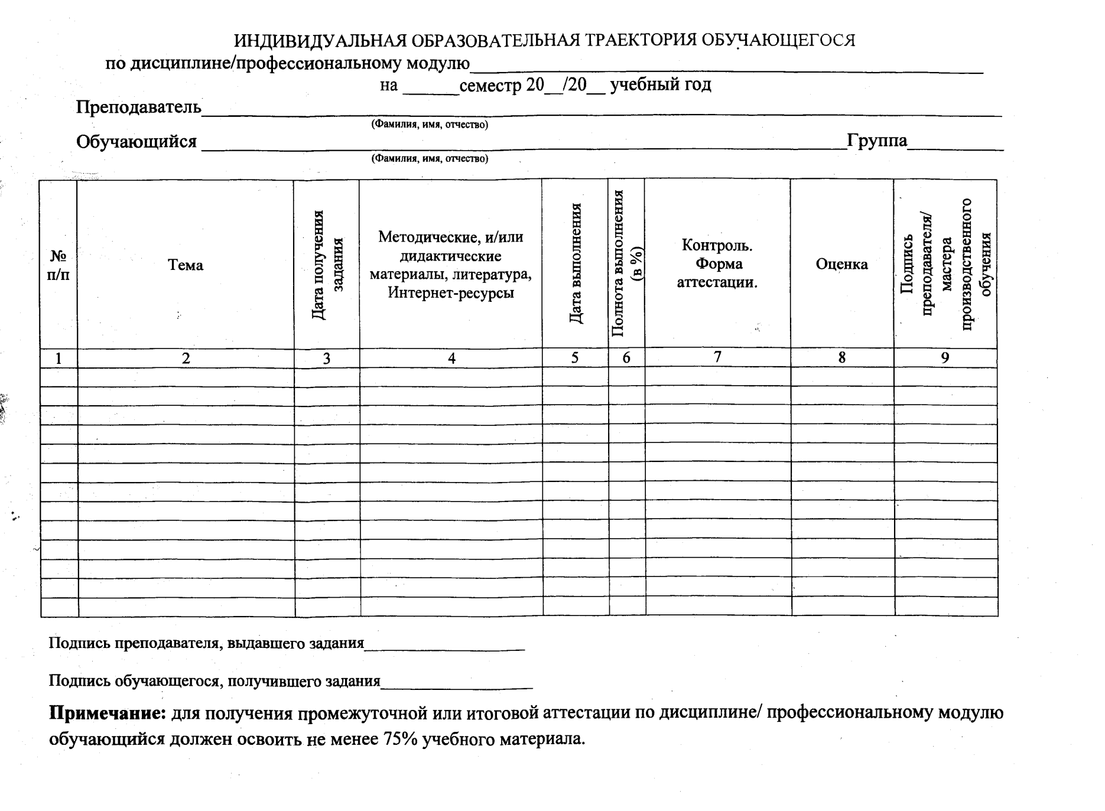

Slide 16
СПАСИБО ЗА ВНИМАНИЕ

